Slide 1
Madrid
Kantor Csongor

Slide 2
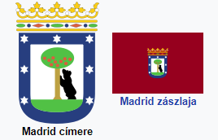
Madrid
Madrid (latinul: Matritum vagy Madritum) Spanyolország fővárosa,
legnagyobb városa
Területe 607 km².
Lakosainak száma megközelítőleg 3,3 millió, elővárosokkal együtt pedig körülbelül 6,3 millió fő.
Területének több mint 50%-át utcák, terek és parkok alkotják.
A város mottója :"Vízre épültem, a falaim tűzből vannak."

Slide 3
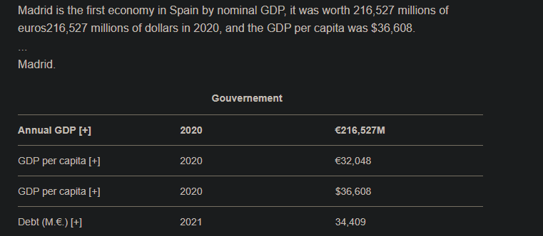
Gazdaság
harmadik legmagasabb GDP-vel az Európai Unióban.
Madrid Dél-Európa és az Ibériai-félsziget legnagyobb pénzügyi központja.
Madrid Spanyolország gazdasági és pénzügyi központja.
A város számos nemzeti és nemzetközi cég otthona, különösen a bank- és biztosítási szektorban.

Slide 4
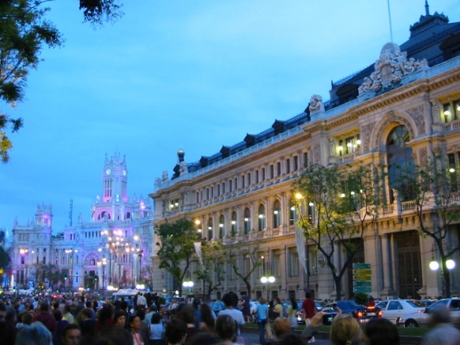
Gazdaság
Madrid fontos turisztikai központ is, milliós látogatószámmal.
A szolgáltató szektor a város gazdaságának legnagyobb hozzájárulója, az ipar és az agrárium után.
Madrid relatíve magas munkanélküliségi rátával rendelkezik a többi spanyol területhez képest.
Az utóbbi években a város a gazdaságának sokszínűsítésére és a technológiai és innovációs alapú iparágak megszerzésére törekszik.

Slide 5
Infrastruktúra & tradíció
Bár Madrid modern infrastruktúrával rendelkezik, számos történelmi negyede és utcája még mindig megőrizte eredeti megjelenését és sajátos hangulatát.
Madrid vezető látnivalói közé tartozik a:
Királyi Palota (Palacio Real)
Királyi Színház
Buen Retiro Park
Nemzeti Könyvtár épülete
Museo del Prado
Museo Reina Sofía
Museo Thyssen-Bornemisza
Plaza de Cibeles

Slide 6
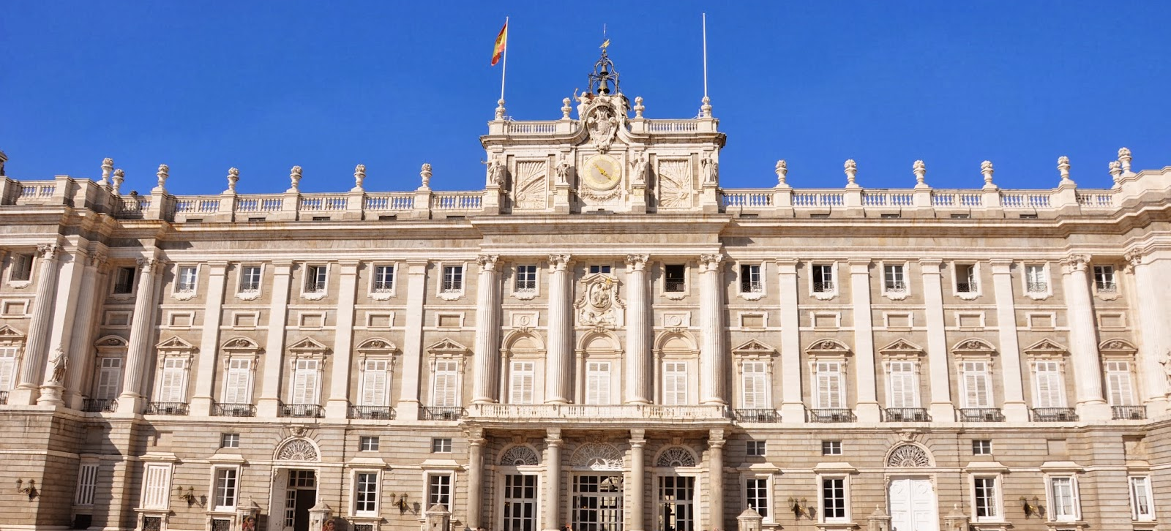
Királyi Palota (Palacio Real),

Slide 7
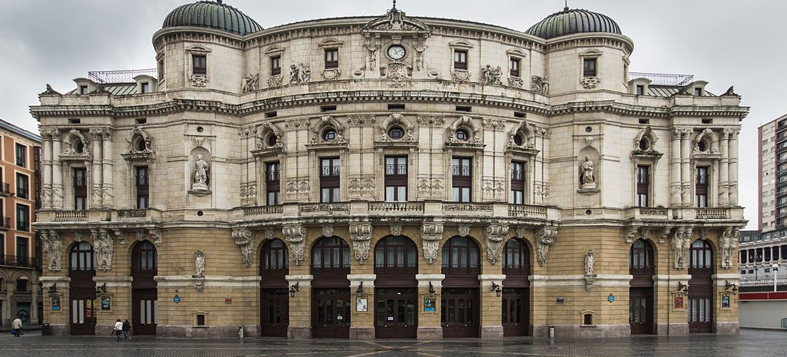
Királyi Színház

Slide 8
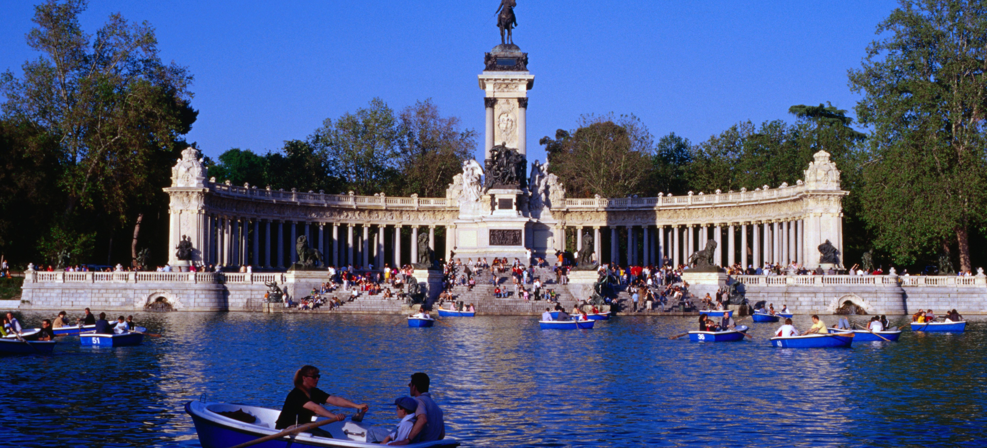
Buen Retiro Park

Slide 9
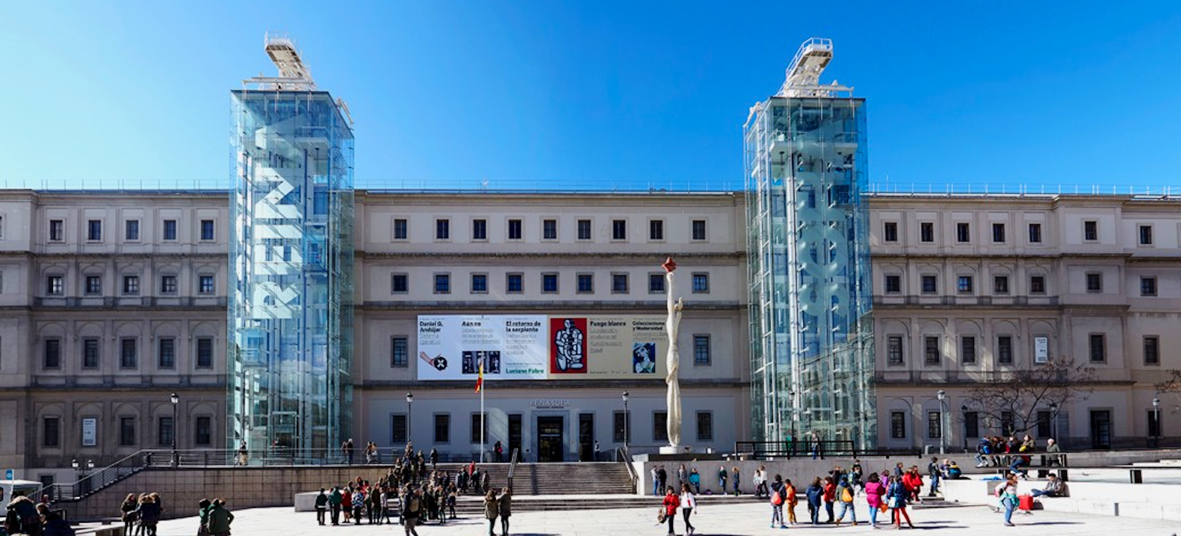
Museo Reina Sofía

Slide 10
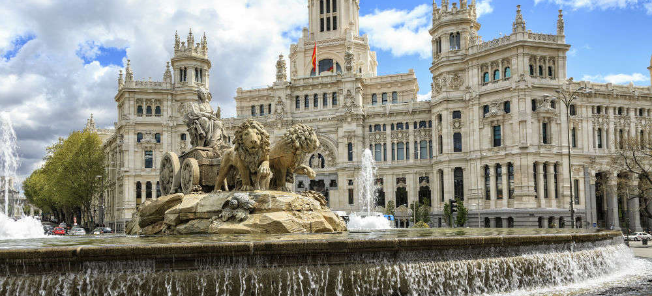
Plaza de Cibeles
palotája és szökőkútja a város szimbóluma.

Slide 11
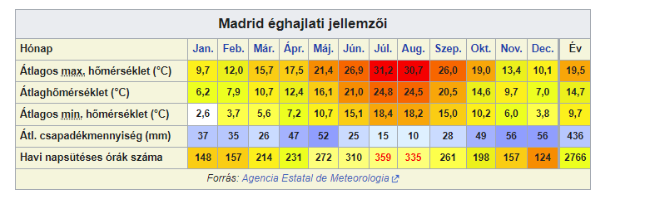
Az éghajlat
Madridban kontinentális mediterrán, amit nagyban befolyásolnak a városi körülmények. Az átlagos hőmérséklet 12 °C. A város a szárazföld belsejében egy fennsíkra épült, emiatt a telek viszonylag hidegek, nem ritkák a fagyok és alkalmanként havazik is. A nyár forró, augusztusban átlagosan 24 °C van.

Slide 12
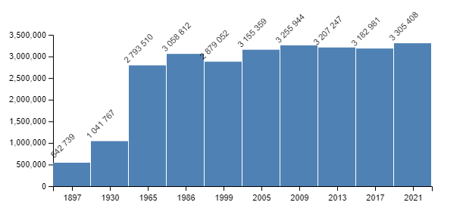
Nepesseg:

Slide 13
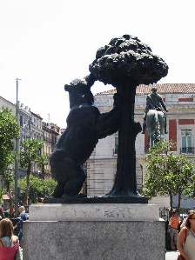
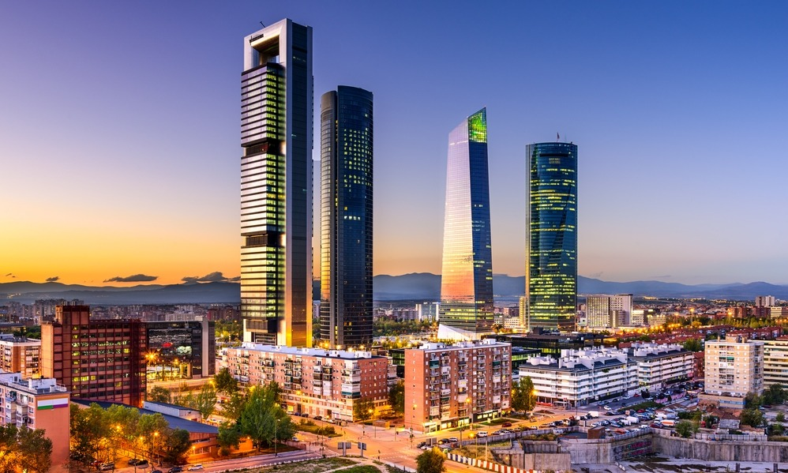
Felhőkarcolók
Madrid modern építészetének érdekességei a toronyházak, felhőkarcolók.

Slide 14
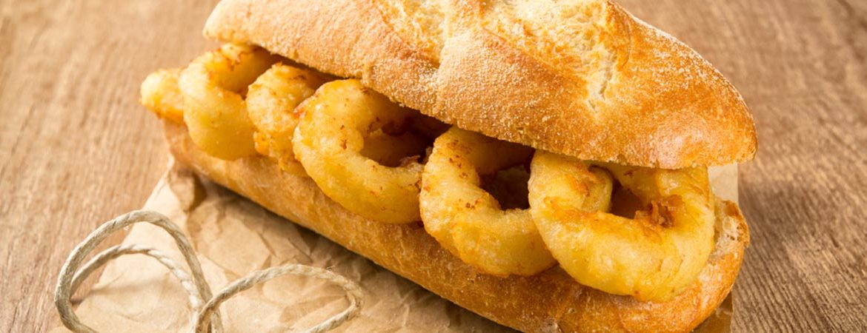
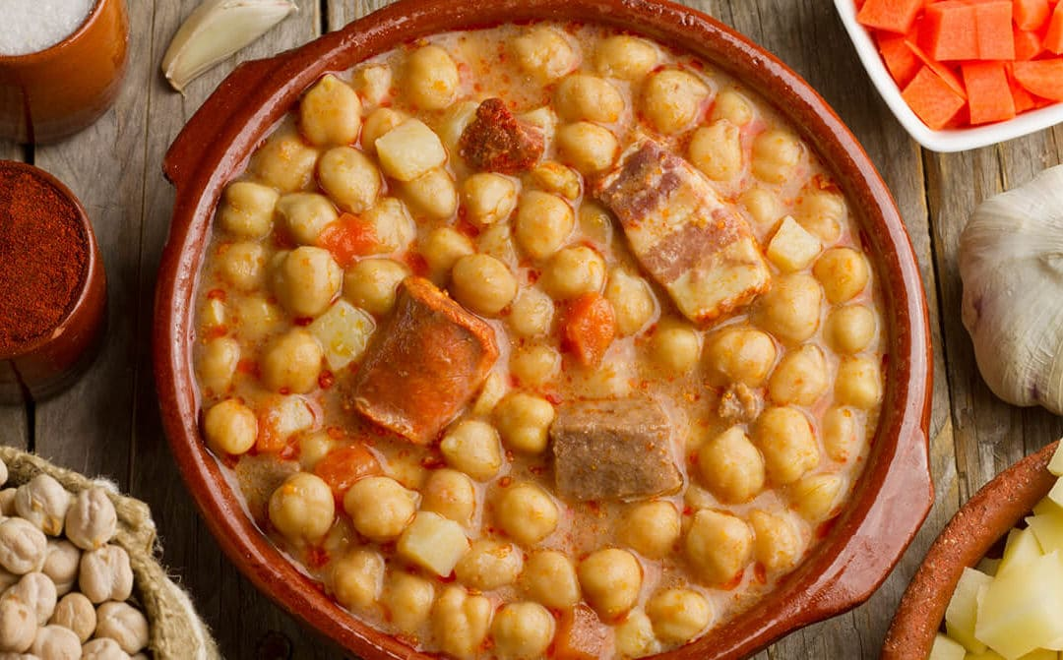
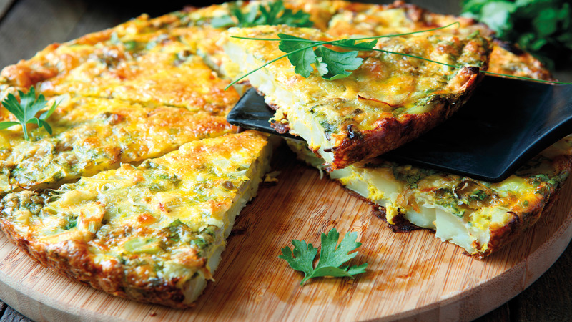
Konyha
A városnak nagyszerű konyhája van, amelyet nagyban befolyásolt a bevándorlás és a sok nép asszimilációja
cocido madrileño

Slide 15
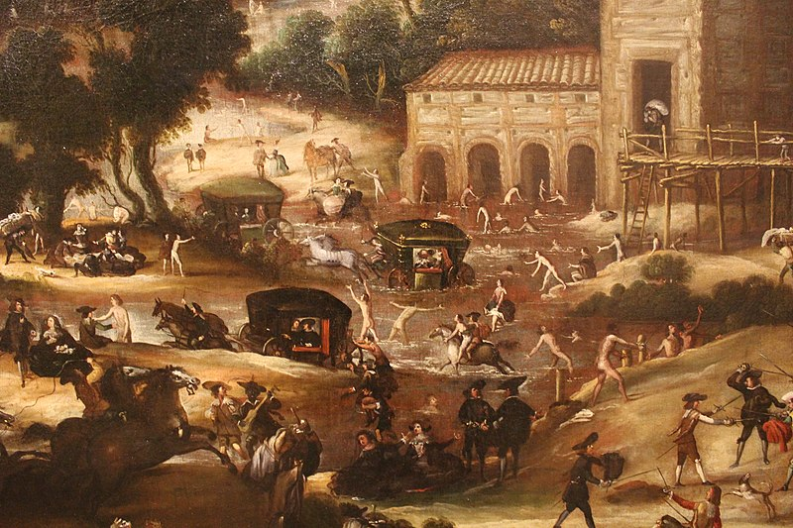
HISTORY TL;DR
Madrid egy lenyűgöző város, amely gazdag kultúrával és történelemmel rendelkezik. Ezt a várost évezredeken át lakta a kelták, a rómaiak és a vizigótok. A város pontosan az Ibériai-félsziget földrajzi szívében található. A várost számos hegyvonulat veszi körül, amelyek közé tartozik a Sierra de Guadarrama, a Sierra del Norte és a Sierra de Gredos. A város a Manzares folyó tetején fekszik, amely földrajzilag kicsi és jelentéktelen. Az emberi történelemben azonban reflektorfénybe került.
Baths in the Manzanares in the place of Molino Quemado (early 17th century)

Slide 16
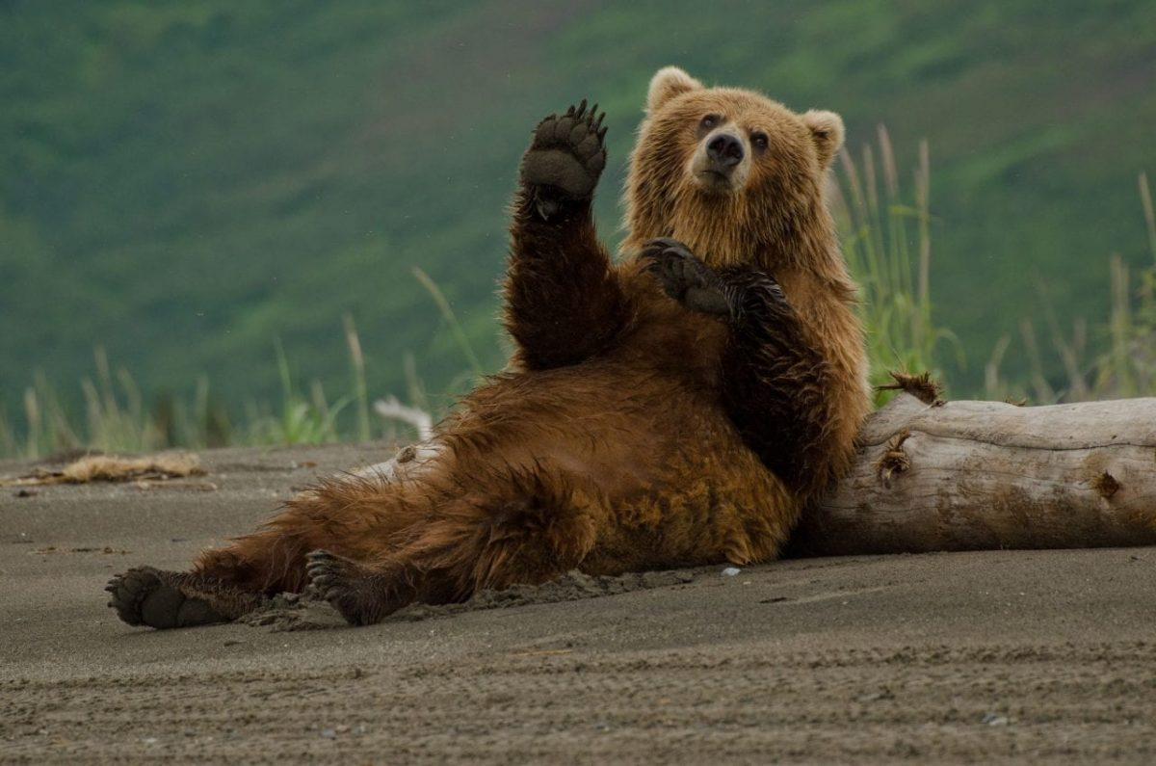
Köszönöm a figyelmet!

